Slide 1

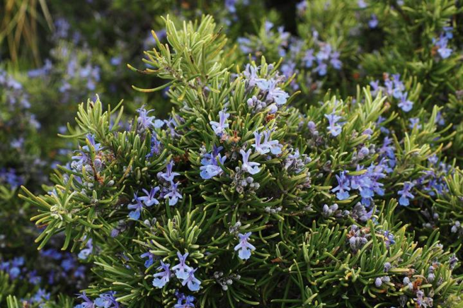










Title
B-fact
쥐 행동 분석 자동화 (subtitle)
박성준 20205075
권재용 20185016
Kohinur Akter 2020****
SW Engineering and Project

Slide 2
Topic
Motivation
Subtitle
AI 핵심기술 기반 실무 프로젝트 1

Slide 3
Improved
Goal
Evaluate AI model for analysis of mouse behavior
Make Website for research can easily use
fd
AI 핵심기술 기반 실무 프로젝트 1

Slide 4
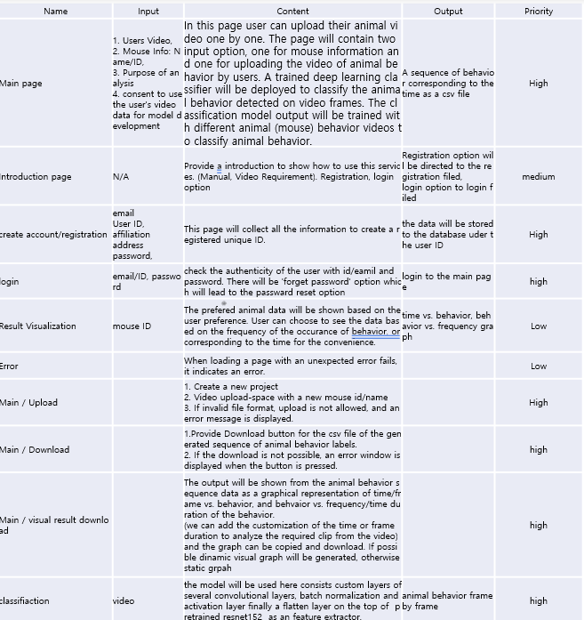
Plan
Requirment Analysis
AI 핵심기술 기반 실무 프로젝트 1

Slide 5
Plan
Requirment Analysis
Functional
Non-Functional
System
User
AI 핵심기술 기반 실무 프로젝트 1

Slide 6
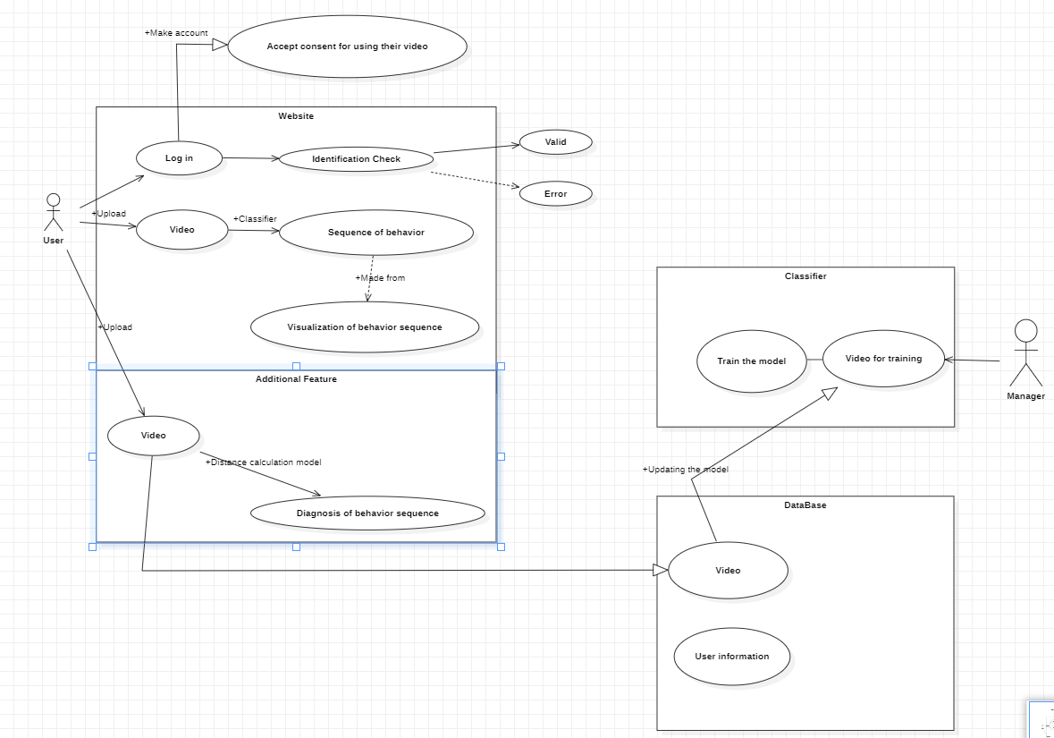
Plan
User account
Update AI
Image Classification
Clustering
Database
AI 핵심기술 기반 실무 프로젝트 1

Slide 7
Data
Implementation
구현
AI 핵심기술 기반 실무 프로젝트 1

Slide 8
Data
Implementation
구현
AI 핵심기술 기반 실무 프로젝트 1

Slide 9
Data
Implementation
구현
AI 핵심기술 기반 실무 프로젝트 1

Slide 10
Data
Implementation
구현
AI 핵심기술 기반 실무 프로젝트 1

